Slide 1

Curvas de Concentração e a
Decomposição da Desigualdade Conforme
Parcelas de Renda

Slide 2
Plano de aula
Plano de Aula
Curvas de Concentração e Razão de Concentração
Decomposição do Índice de Gini
Resultados para o Brasil
Spoilers
Motivação
Breve Resumo

Slide 3
Resumo
Por que medir a desigualdade da distribuição da renda?
Como medi-la?
Porque existem muitas medidas?
A desigualdade da distribuição de qual renda?
Bem-estar e renda domiciliar per capita

Slide 4
Plano de Aula
Objetivo: Apresentar o conceito de Curvas de Concentração, Razão de Concentração e Como o índice de Gini pode ser decomposto conforme parcelas da renda
Conteúdo:
Breve resumo
Motivação
Curvas de Concentração e Razão de Concentração
Decomposição do índice de Gini
Medida de Progressividade de Lerman-Yitzhaki
Resultados para o Brasil
Spoilers
Estratégia ou metodologia:
Aula expositiva dialogada: apresentação dos conceitos teóricos
Análise gráfica: construção e interpretação de curvas com exemplos simples.
Apresentação matemática guiada: derivação da decomposição do Gini passo a passo.
Aplicação empírica: uso de dados reais do Brasil (PNAD, IBGE) para ilustrar como políticas públicas afetam a desigualdade.
Atividade prática: alunos calculam razão de concentração e componentes do Gini para um exemplo numérico.
Discussão final: análise crítica sobre progressividade/regressividade de diferentes políticas (tributos indiretos, Bolsa Família, aposentadorias etc.).
Recursos:
Referências:

Slide 5
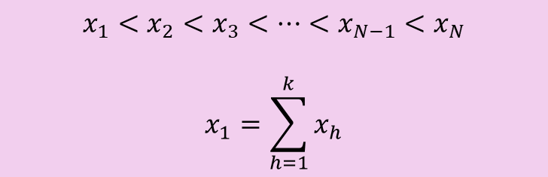
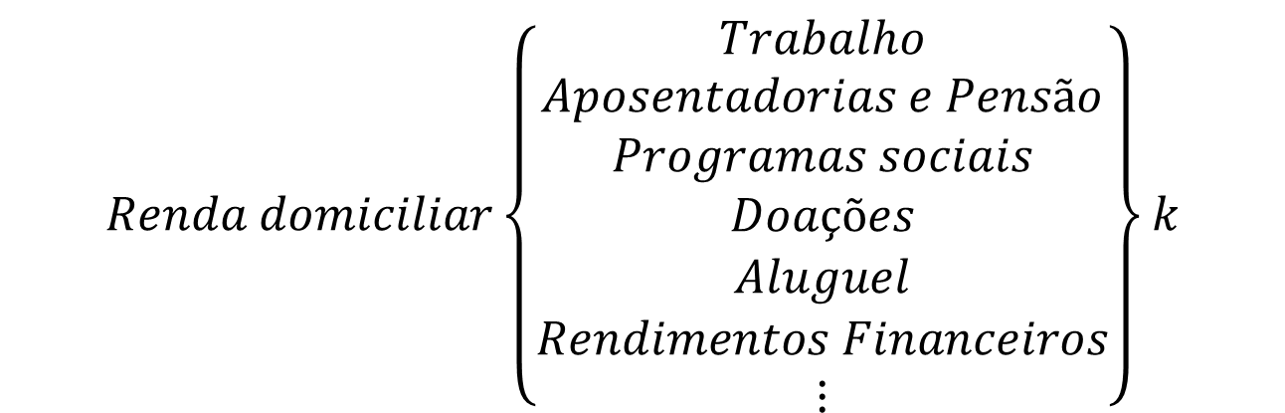
Motivação
$$Renda domiciliar\left\{\begin{aligned}Trabalho \\ Aposentadorias e Pensão \\ \begin{aligned}Programas sociais \\ Doações \\ \begin{aligned}Aluguel \\ Rendimentos Financeiros \\ ⋮\end{aligned}\end{aligned}\end{aligned}\right\}k$$
$$x_{1}<x_{2}<x_{3}<…<x_{N−1}<x_{N}$$
$$x_{1}=\sum_{h=1}^{k}{x_{h}}$$

Slide 6
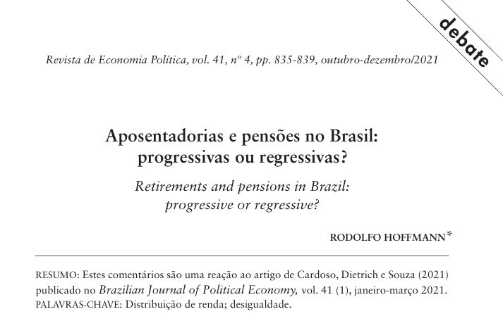
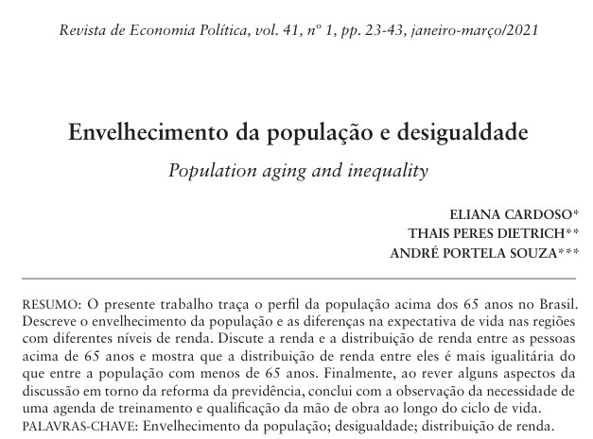
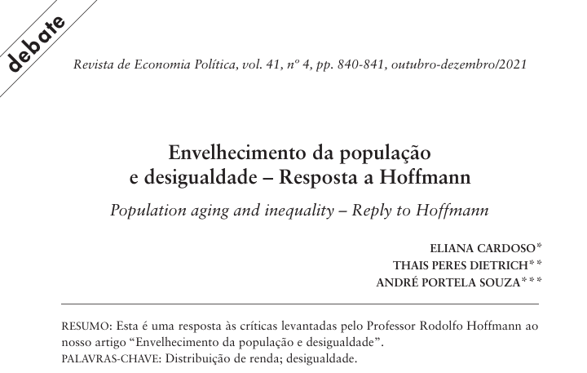
Motivação
“A distribuição dos rendimentos de aposentadorias e pensões reduz a desigualdade de renda”. (p. 38)

Slide 7




Motivação
3
Raciocínio usado
Compara-se as medidas
1
Calcula-se o índice de Gini da distribuição da Renda Total
APP contribui para reduzir a desigualdade
$$G_{T}$$
$$G_{S}>G_{T}$$
2
Calcula-se a desigualdade da distribuição excluindo os rendimentos de APP
$$G_{S}<G_{T}$$
APP contribui para aumentar a desigualdade
$$G_{S}$$

Slide 8
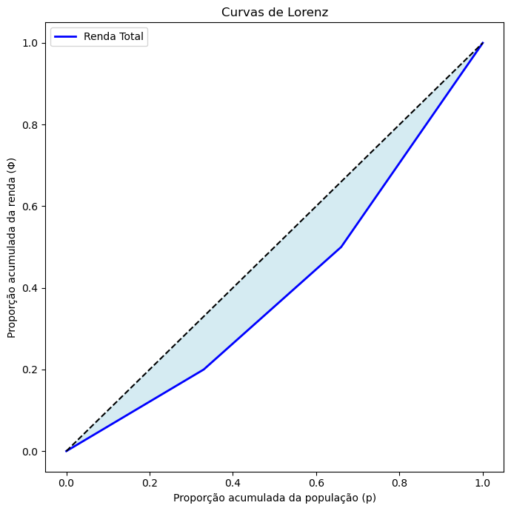
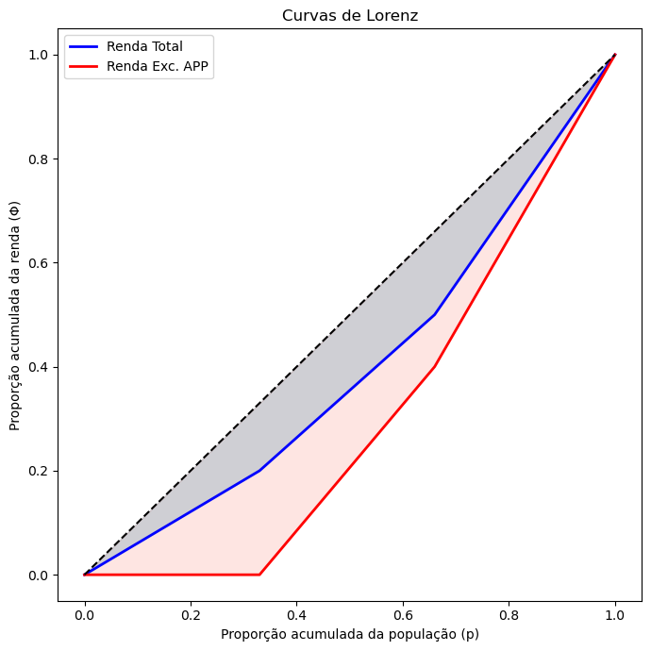
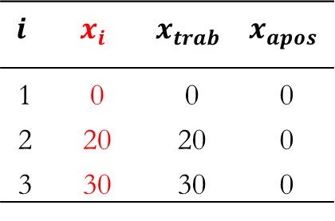
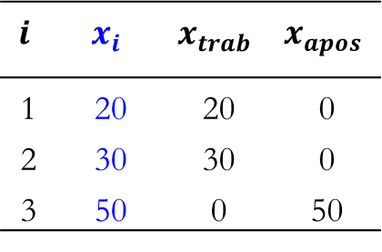
Motivação
$$i$$ | $$x_{i}$$ | $$x_{trab}$$ | $$x_{apos}$$
1 | 20 | 20 | 0
2 | 30 | 30 | 0
3 | 50 | 0 | 50
$$i$$ | $$x_{i}$$ | $$x_{trab}$$ | $$x_{apos}$$
1 | 0 | 0 | 0
2 | 20 | 20 | 0
3 | 30 | 30 | 0

Slide 9
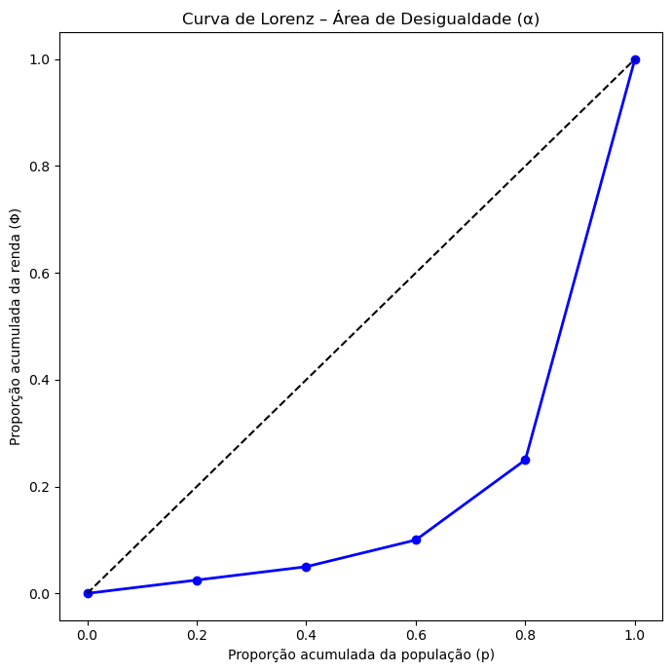
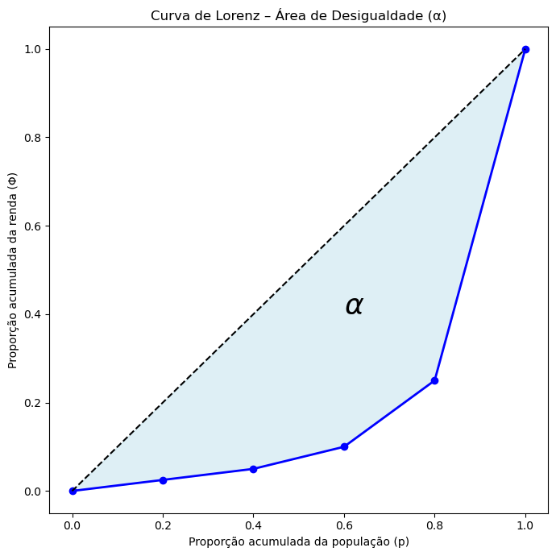
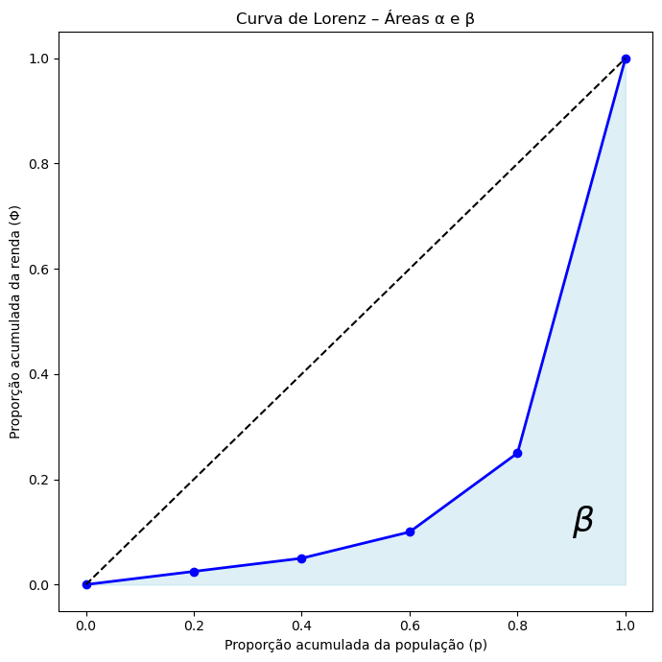


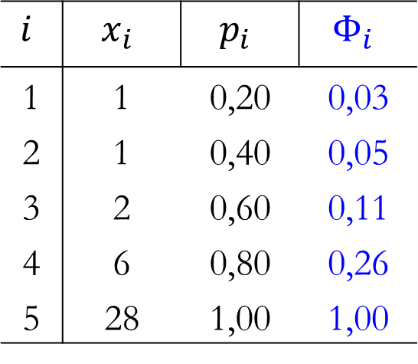
Curvas de Concentração e Razão de Concentração
$$i$$ | $$x_{i}$$ | $$p_{i}$$ | $$Φ_{i}$$
1 | 1 | 0,20 | 0,03
2 | 1 | 0,40 | 0,05
3 | 2 | 0,60 | 0,11
4 | 6 | 0,80 | 0,26
5 | 28 | 1,00 | 1,00
Índice de Gini
$$G=1−2β$$
$$G=0,62$$

Slide 10
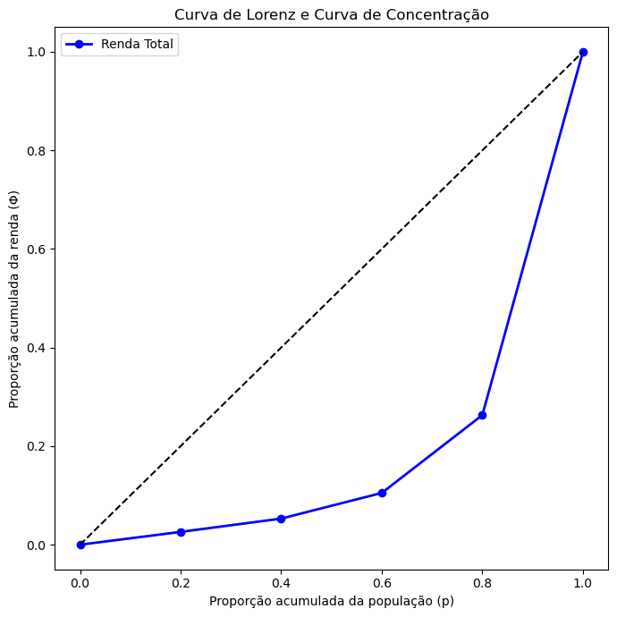
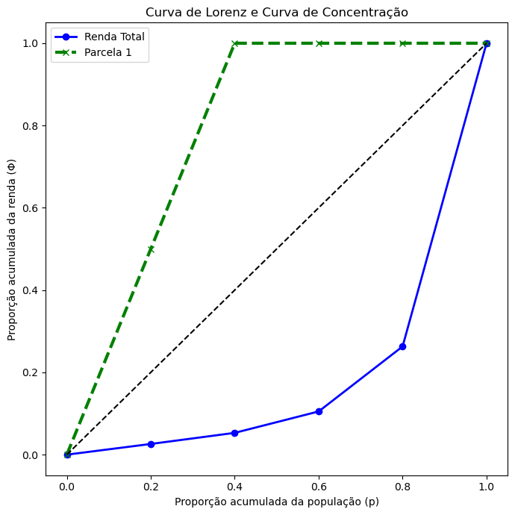
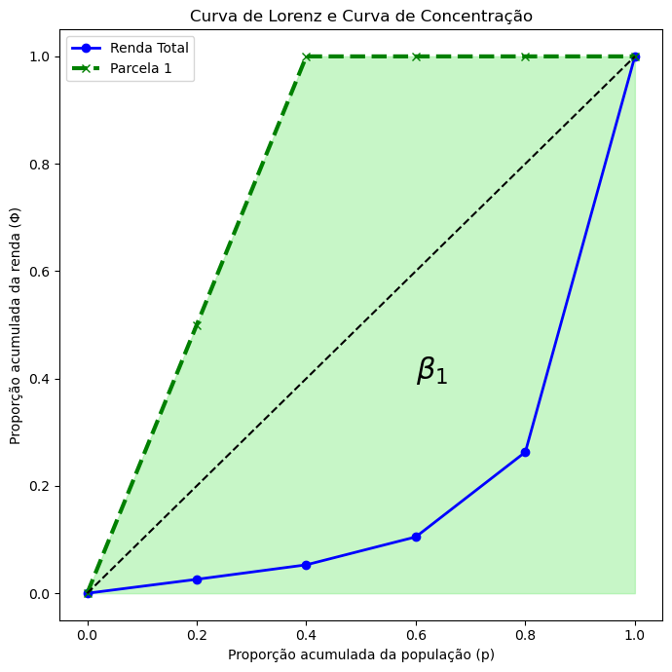

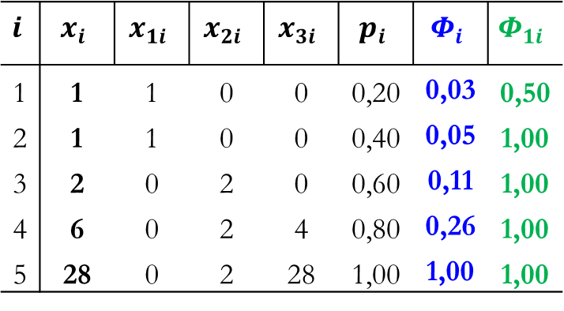


Curvas de Concentração e Razão de Concentração
$$i$$ | $$x_{i}$$ | $$x_{1i}$$ | $$x_{2i}$$ | $$x_{3i}$$ | $$p_{i}$$ | $$Φ_{i}$$ | $$Φ_{1i}$$
1 | 1 | 1 | 0 | 0 | 0,20 | 0,03 | 0,50
2 | 1 | 1 | 0 | 0 | 0,40 | 0,05 | 1,00
3 | 2 | 0 | 2 | 0 | 0,60 | 0,11 | 1,00
4 | 6 | 0 | 2 | 4 | 0,80 | 0,26 | 1,00
5 | 28 | 0 | 2 | 28 | 1,00 | 1,00 | 1,00
Razão de Concentração
$$C_{1}=1−2β_{1}$$
$${−1<C}_{1}<1$$
$$C_{1}=−60$$

Slide 11
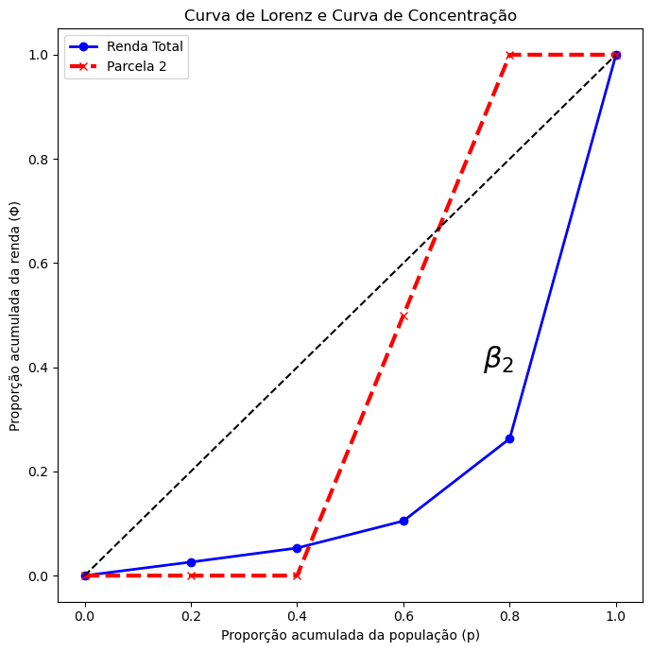
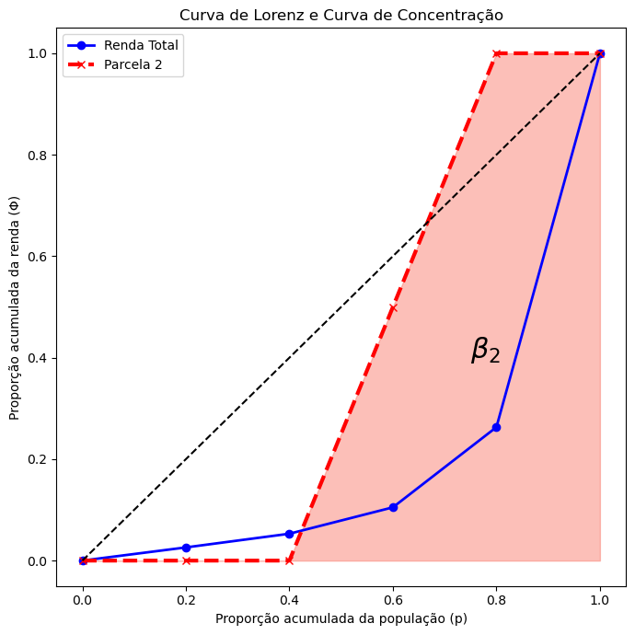
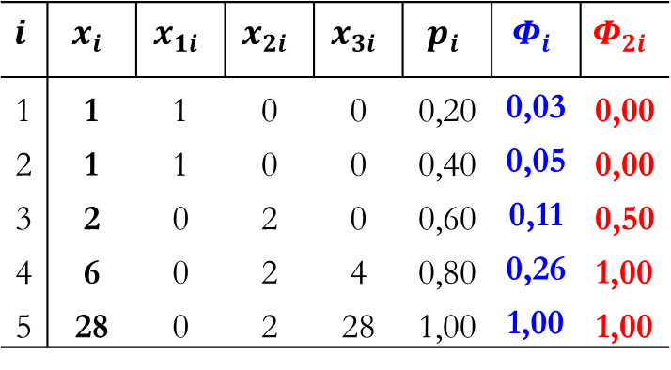



Curvas de Concentração e Razão de Concentração
$$i$$ | $$x_{i}$$ | $$x_{1i}$$ | $$x_{2i}$$ | $$x_{3i}$$ | $$p_{i}$$ | $$Φ_{i}$$ | $$Φ_{2i}$$
1 | 1 | 1 | 0 | 0 | 0,20 | 0,03 | 0,00
2 | 1 | 1 | 0 | 0 | 0,40 | 0,05 | 0,00
3 | 2 | 0 | 2 | 0 | 0,60 | 0,11 | 0,50
4 | 6 | 0 | 2 | 4 | 0,80 | 0,26 | 1,00
5 | 28 | 0 | 2 | 28 | 1,00 | 1,00 | 1,00
Razão de Concentração
$$C_{2}=1−2β_{2}$$
$${−1<C}_{2}<1$$
$$C_{2}=20$$

Slide 12
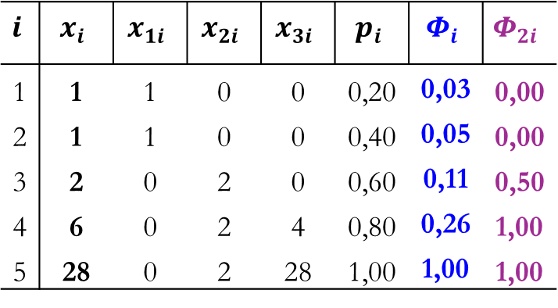
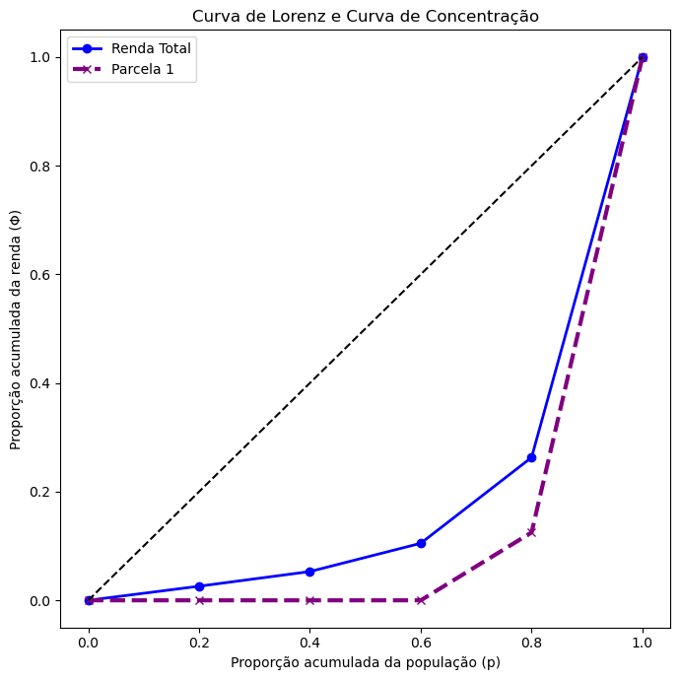
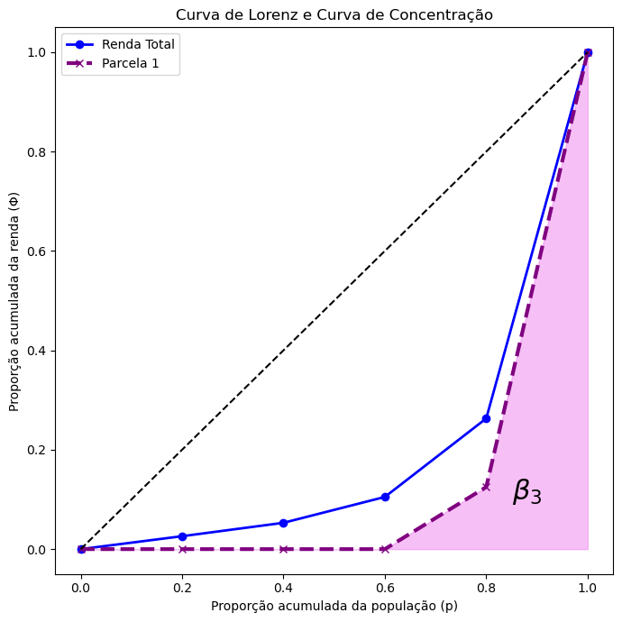



Curvas de Concentração e Razão de Concentração
$$i$$ | $$x_{i}$$ | $$x_{1i}$$ | $$x_{2i}$$ | $$x_{3i}$$ | $$p_{i}$$ | $$Φ_{i}$$ | $$Φ_{2i}$$
1 | 1 | 1 | 0 | 0 | 0,20 | 0,03 | 0,00
2 | 1 | 1 | 0 | 0 | 0,40 | 0,05 | 0,00
3 | 2 | 0 | 2 | 0 | 0,60 | 0,11 | 0,50
4 | 6 | 0 | 2 | 4 | 0,80 | 0,26 | 1,00
5 | 28 | 0 | 2 | 28 | 1,00 | 1,00 | 1,00
Razão de Concentração
$$C_{3}=1−2β_{3}$$
$${−1<C}_{3}<1$$
$$C_{3}=0,75$$

Slide 13
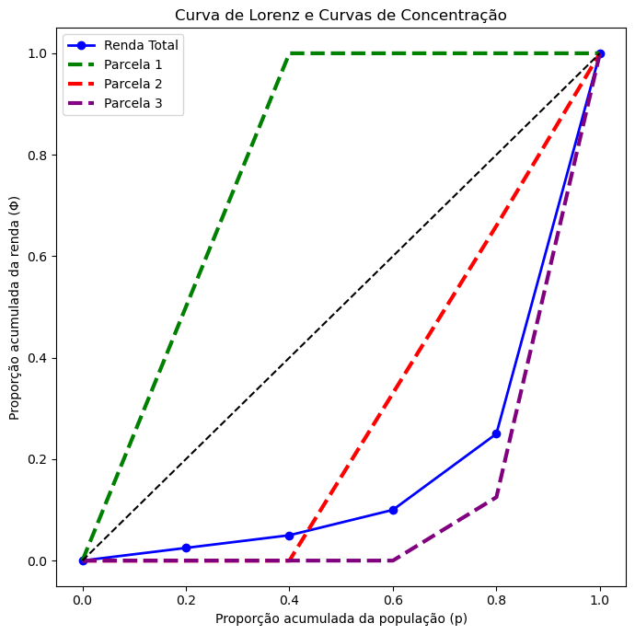
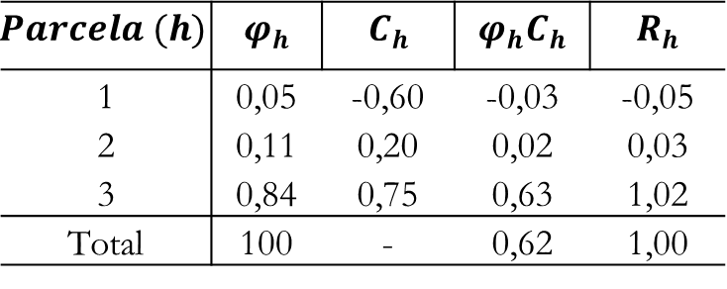

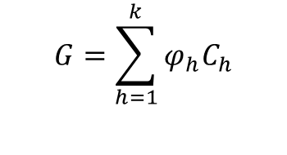
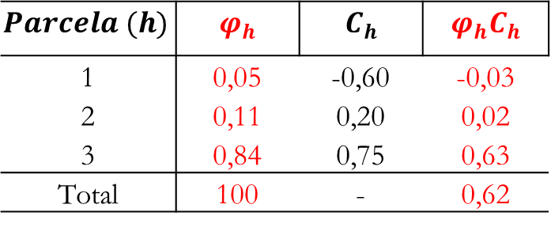
Decomposição do Índice de Gini
$$Parcela (h)$$ | $$φ_{h}$$ | $$C_{h}$$ | $$φ_{h}C_{h}$$
1 | 0,05 | -0,60 | -0,03
2 | 0,11 | 0,20 | 0,02
3 | 0,84 | 0,75 | 0,63
Total | 100 | - | 0,62
Rao (1979)
$$G=\sum_{h=1}^{k}{φ_{h}C_{h}}$$
$$R_{h}=\frac{φ_{h}C_{h}}{G}$$
$$Parcela (h)$$ | $$φ_{h}$$ | $$C_{h}$$ | $$φ_{h}C_{h}$$ | $$R_{h}$$
1 | 0,05 | -0,60 | -0,03 | -0,05
2 | 0,11 | 0,20 | 0,02 | 0,03
3 | 0,84 | 0,75 | 0,63 | 1,02
Total | 100 | - | 0,62 | 1,00

Slide 14



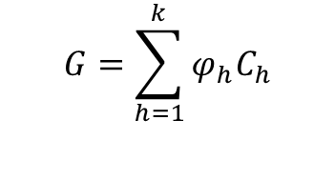
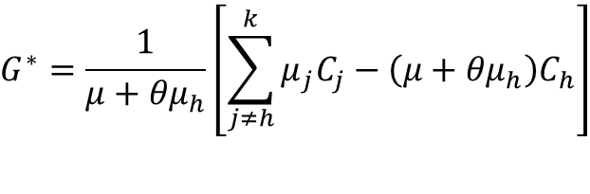
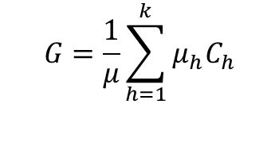
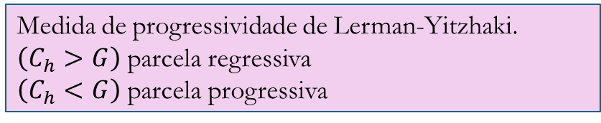
Decomposição do Índice de Gini
Conforme mostra Rao (1969)
$$G=\sum_{h=1}^{k}{φ_{h}C_{h}}$$
$$G=\frac{1}{μ}\sum_{h=1}^{k}{μ_{h}C_{h}}$$
Se todos os valores da h-ésima parcela sofrem um aumento relativo $θ$, passando a ser
$${(1+θ)x}_{hi}={θx}_{hi}+{θx}_{hi}$$
O novo valor da média dessa parcela será
$μ_{h}+θμ_{h}$.
E o novo índice de Gini será
$$G^{∗}=\frac{1}{μ+{θμ}_{h}}\left[\sum_{j≠h}^{k}{μ_{j}C_{j}}−\left(μ+{θμ}_{h}\right)C_{h}\right]$$
Medida de progressividade de Lerman-Yitzhaki.
$\left(C_{h}>G\right)$ parcela regressiva
$\left(C_{h}<G\right)$ parcela progressiva
Lerman-Yitzhaki (1994)
$$\lim_{θ→0}{\frac{∆G}{θ}={\frac{μ_{h}}{μ}\left(G−C_{h}\right)=φ}_{h}\left(C_{h}−G\right)}$$

Slide 15
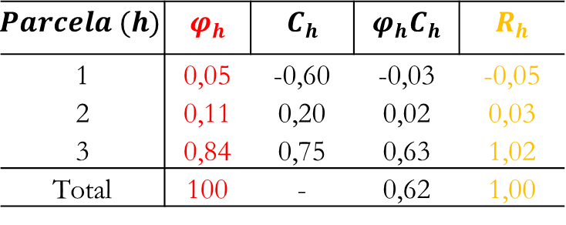
Decomposição do Índice de Gini
$$Parcela (h)$$ | $$φ_{h}$$ | $$C_{h}$$ | $$φ_{h}C_{h}$$
1 | 0,05 | -0,60 | -0,03
2 | 0,11 | 0,20 | 0,02
3 | 0,84 | 0,75 | 0,63
Total | 100 | - | 0,62
Rao (1979)
$$G=\sum_{h=1}^{k}{φ_{h}C_{h}}$$
$$R_{h}=\frac{φ_{h}C_{h}}{G}$$
$$Parcela (h)$$ | $$φ_{h}$$ | $$C_{h}$$ | $$φ_{h}C_{h}$$ | $$R_{h}$$
1 | 0,05 | -0,60 | -0,03 | -0,05
2 | 0,11 | 0,20 | 0,02 | 0,03
3 | 0,84 | 0,75 | 0,63 | 1,02
Total | 100 | - | 0,62 | 1,00

Slide 16
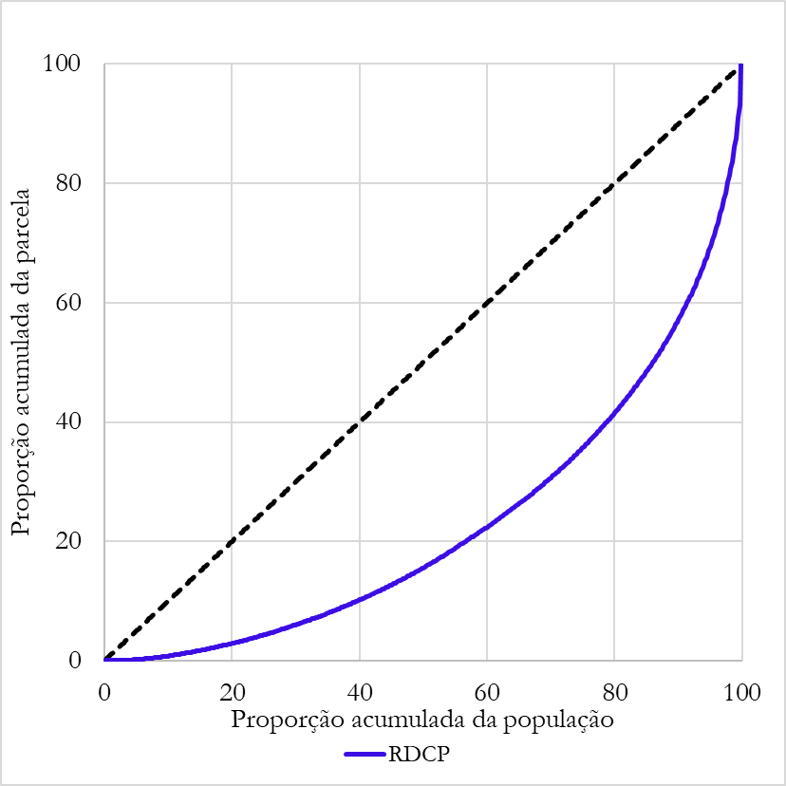
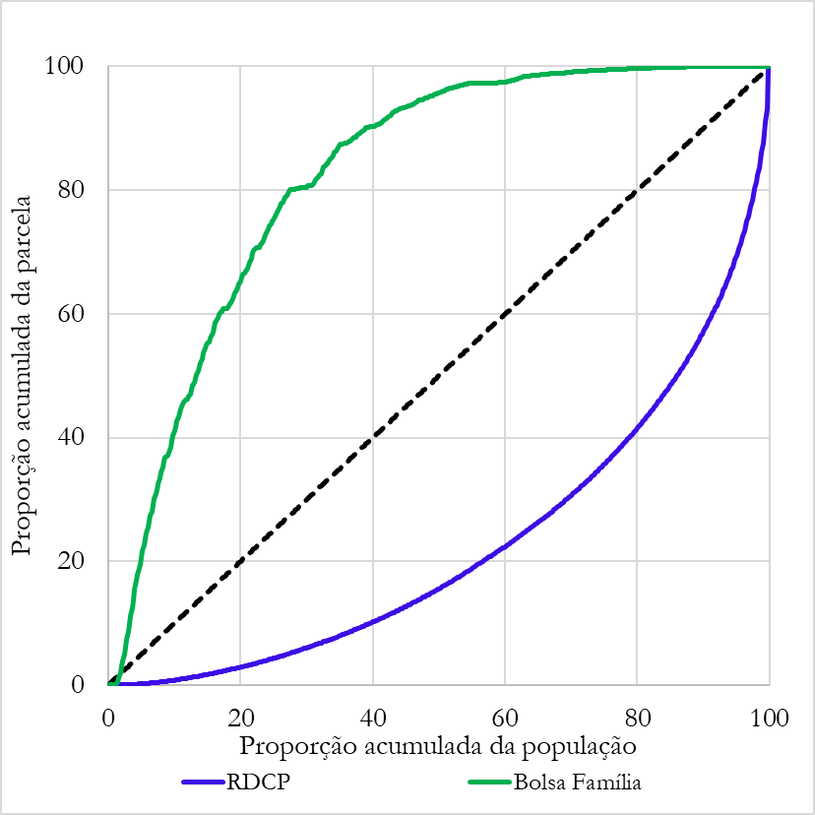
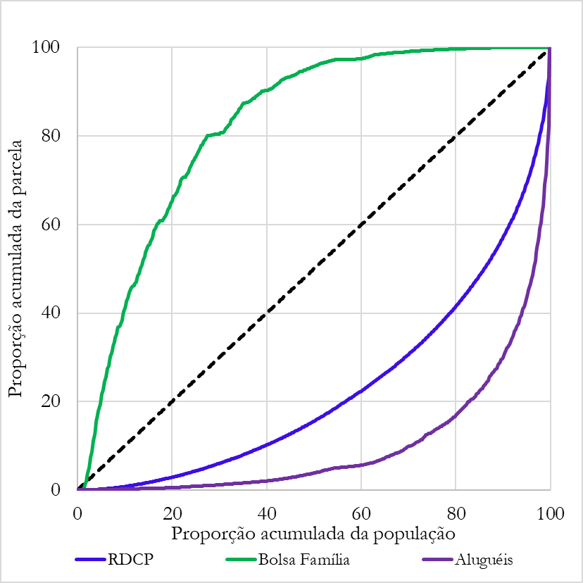
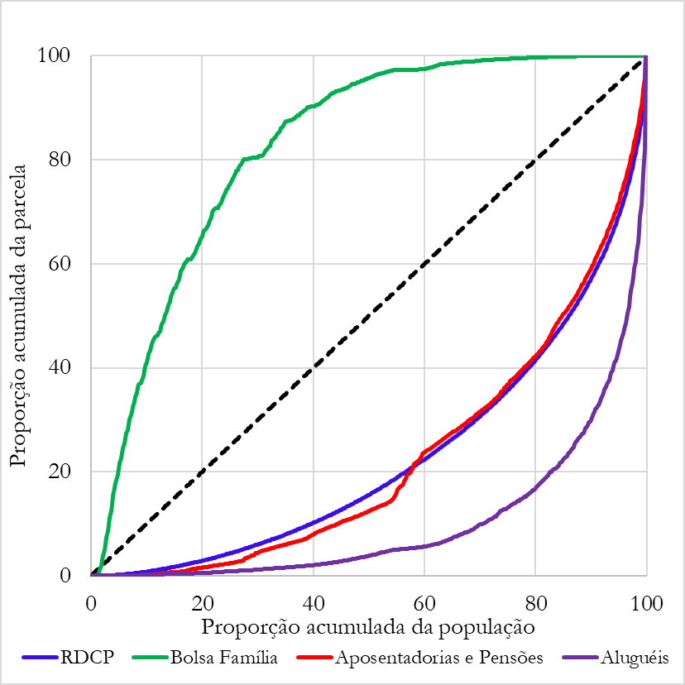
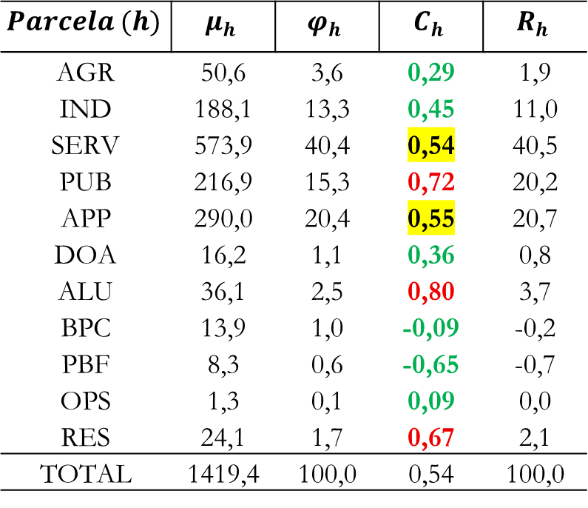
Resultados para o Brasil
$$Parcela (h)$$ | $$μ_{h}$$ | $$φ_{h}$$ | $$C_{h}$$ | $$R_{h}$$
AGR | 50,6 | 3,6 | 0,29 | 1,9
IND | 188,1 | 13,3 | 0,45 | 11,0
SERV | 573,9 | 40,4 | 0,54 | 40,5
PUB | 216,9 | 15,3 | 0,72 | 20,2
APP | 290,0 | 20,4 | 0,55 | 20,7
DOA | 16,2 | 1,1 | 0,36 | 0,8
ALU | 36,1 | 2,5 | 0,80 | 3,7
BPC | 13,9 | 1,0 | -0,09 | -0,2
PBF | 8,3 | 0,6 | -0,65 | -0,7
OPS | 1,3 | 0,1 | 0,09 | 0,0
RES | 24,1 | 1,7 | 0,67 | 2,1
TOTAL | 1419,4 | 100,0 | 0,54 | 100,0

Slide 17
Spoilers
Por que o índice de Gini e não outra medida qualquer?
E sobre a variação da desigualdade?
Para além da renda ...

